Slide 1
НЕРВНАЯ СИСТЕМА

Slide 2
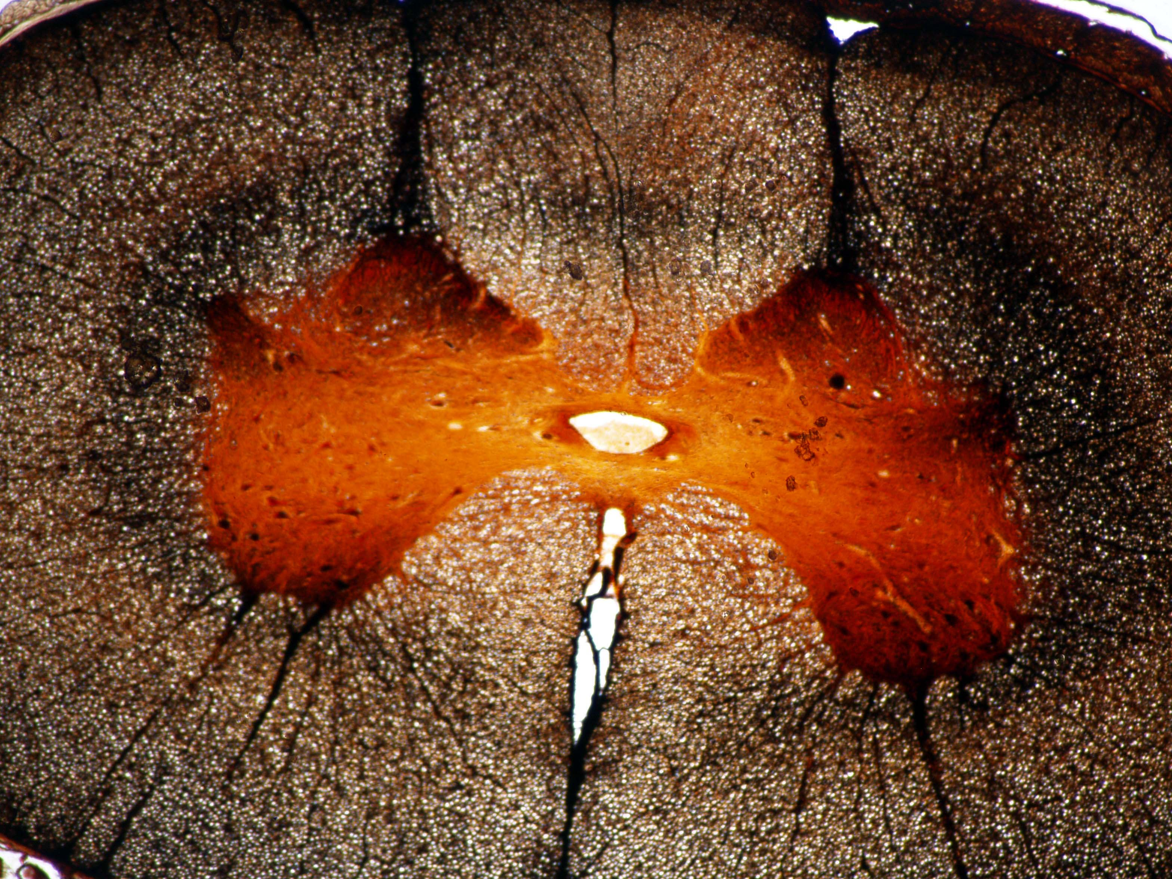
ПРЕПАРАТ № 30. СПИННОЙ МОЗГ СОБАКИ. Импрегнация серебром
3
5
1
9
7
4
8
2
6

Slide 3
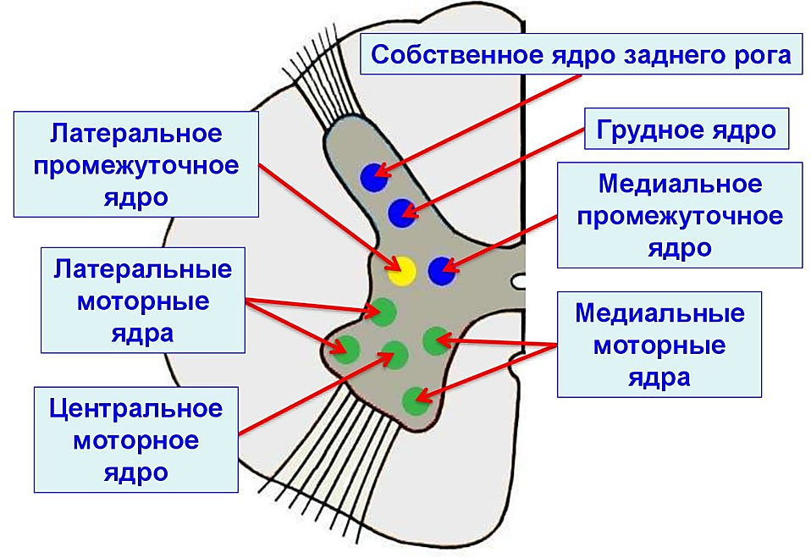
ЯДРА СЕРОГО ВЕЩЕСТВА СПИННОГО МОЗГА

Slide 4
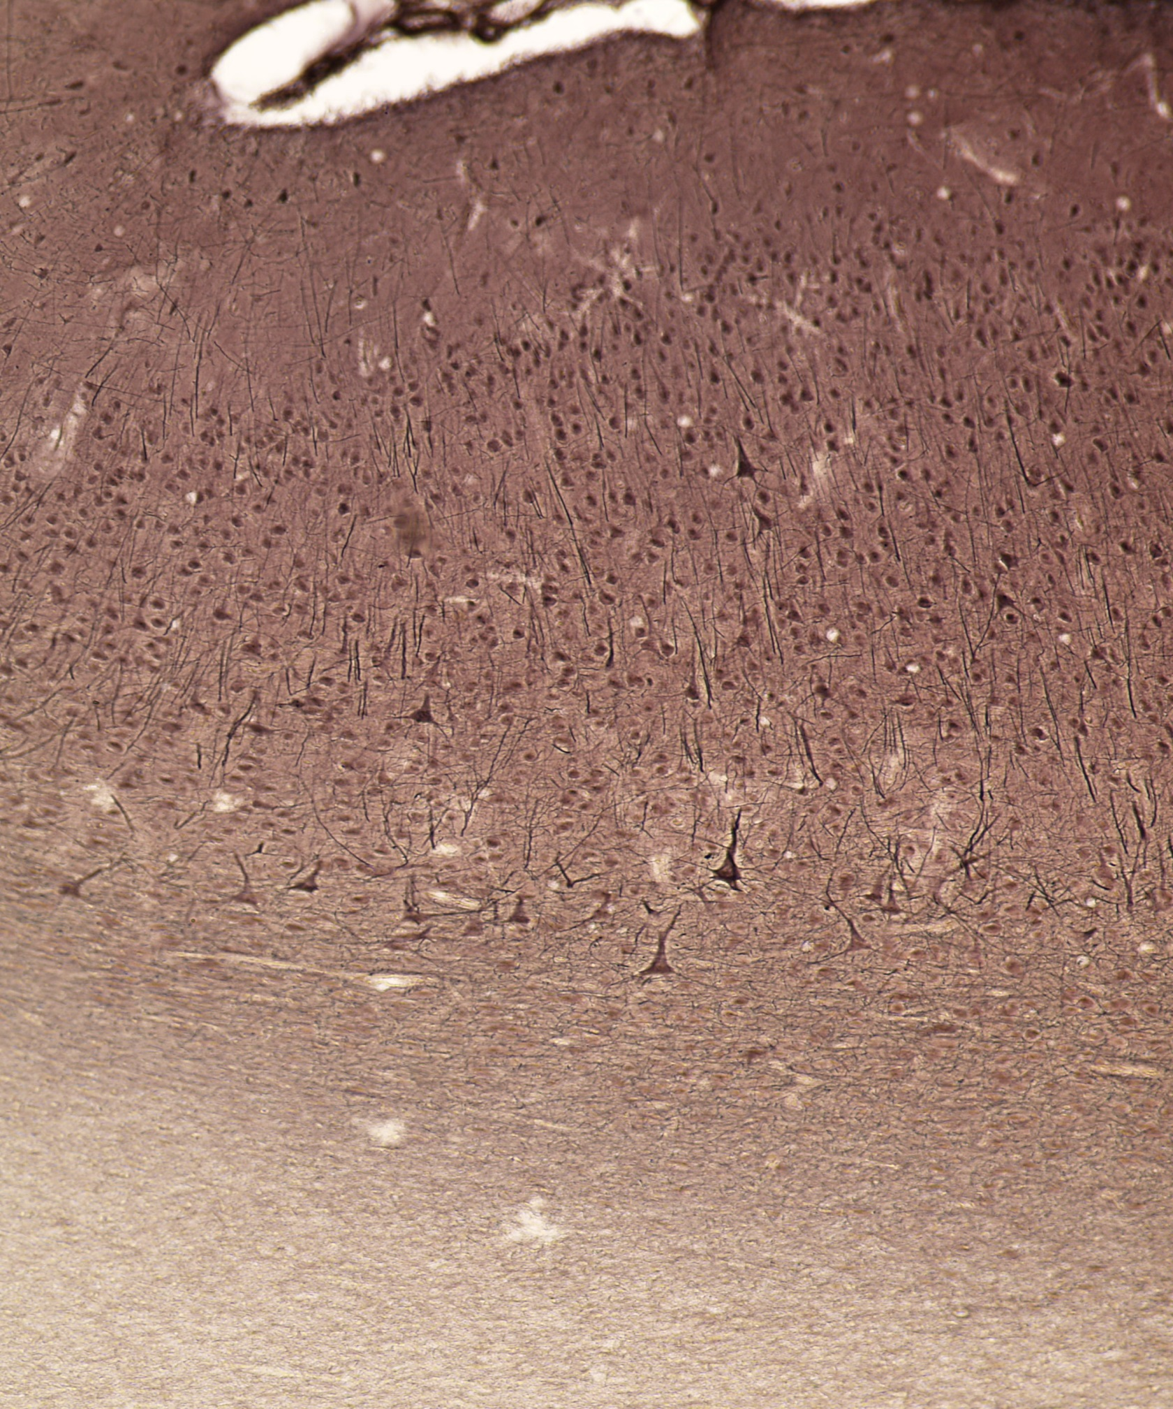
ПРЕПАРАТ № 34. КОРА БОЛЬШИХ ПОЛУШАРИЙ. Импрегнация серебром
1 Молекулярный слой
2 Наружный зернистый слой
3 Пирамидный слой
4 Внутренний зернистый слой
5 Ганглионарный слой
6 Слой полиморфных клеток

Slide 5
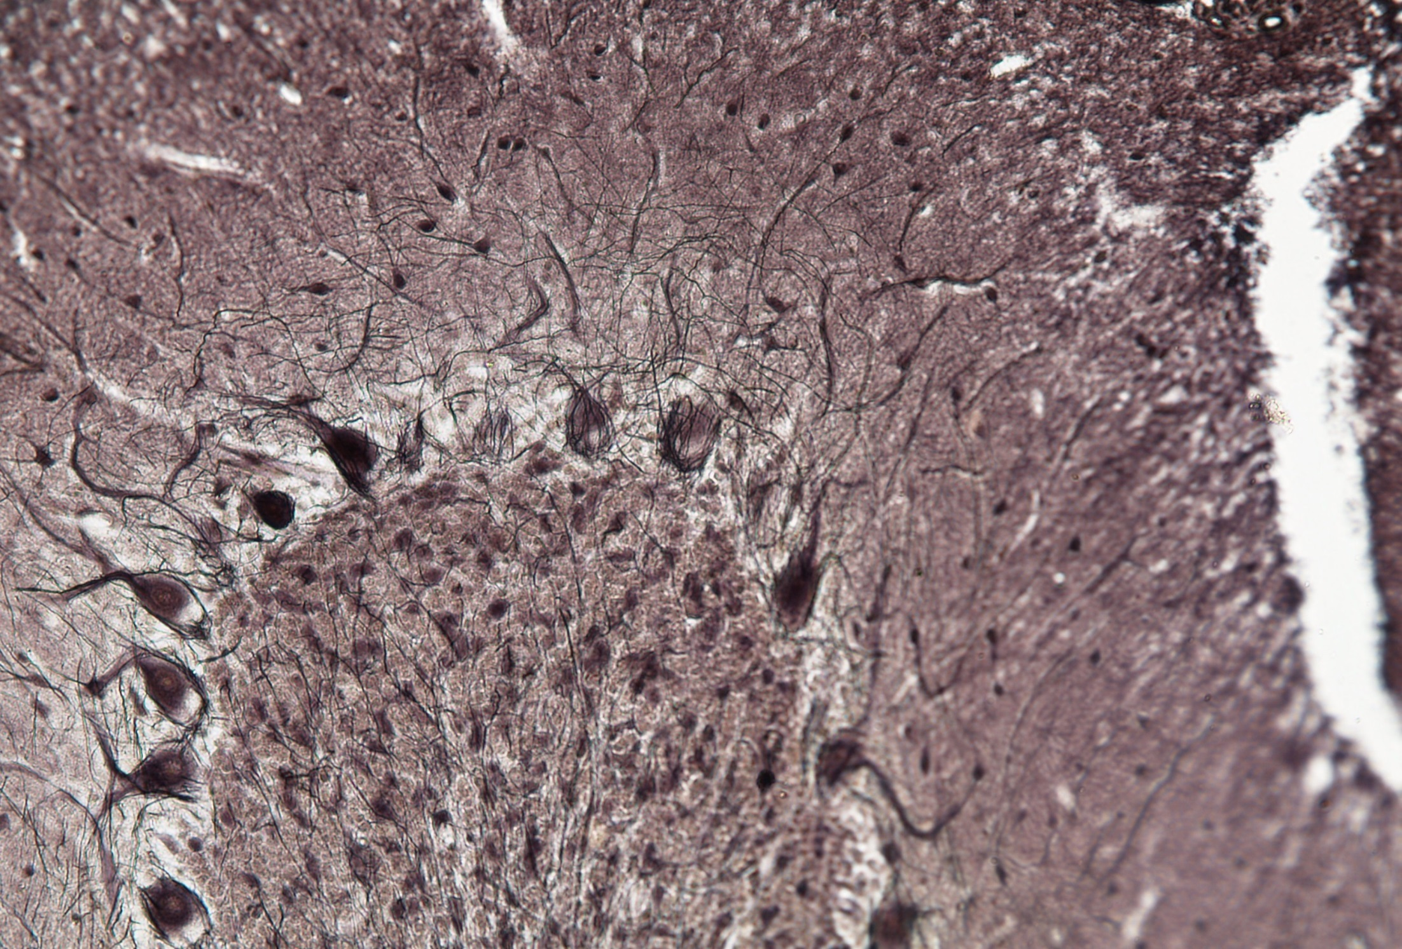
ПРЕПАРАТ № 35 МОЗЖЕЧОК СОБАКИ. Импрегнация серебром
1
2
3

